Slide 1
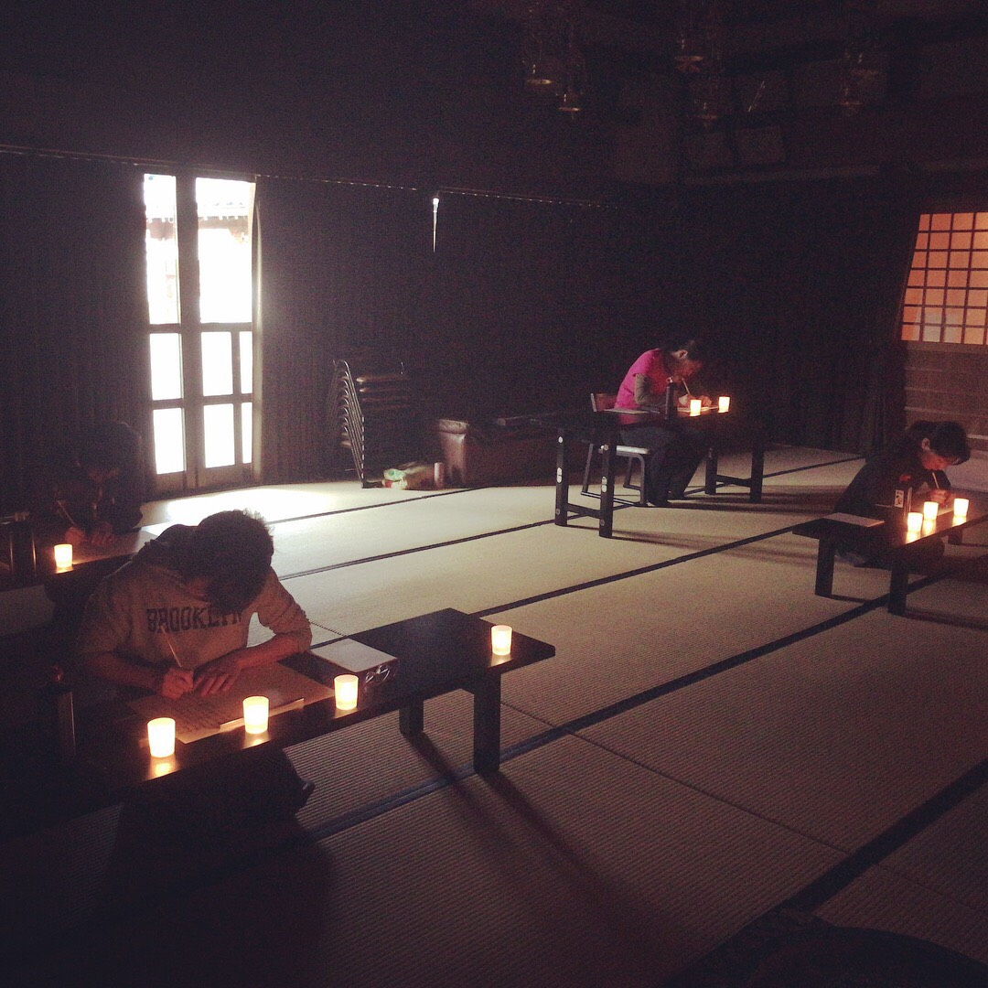
写経体験
心を整えよう
【日 時】12月16日(土) ７：００～ ８：３０
【場 所】円相寺(福岡市東区和白丘１-１０-４８)
【予約制】０８０－５２０９－５４２８
ショートメッセージでご連絡ください。
【費 用】1000円 ※道具はこちらでご用意いたします
【お問い合わせ】
円相寺副住職 裏辻正之 ０８０－５２０９－５４２８
http://ensouji.net
https://www.facebook.com/wajiro.ensouji

